Slide 1
Рéмбрандт Гáрменсон ван Рейн

Slide 2
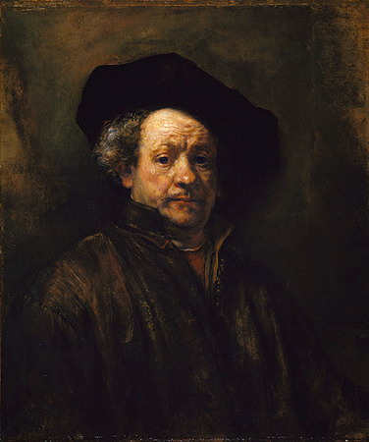
Рéмбрандт Гáрменсон ван Рейн
15 липня 1606 (або 1607) — 4 жовтня 1669) — нідерландський художник, офортист доби бароко.

Slide 3
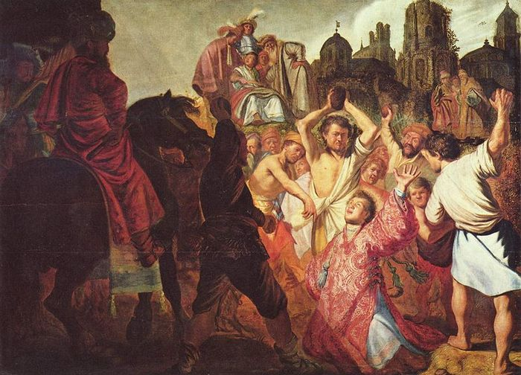
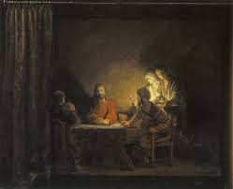
Перші кроки
Св. Стефана забивають камінням
Христос в Еммаусі

Slide 4
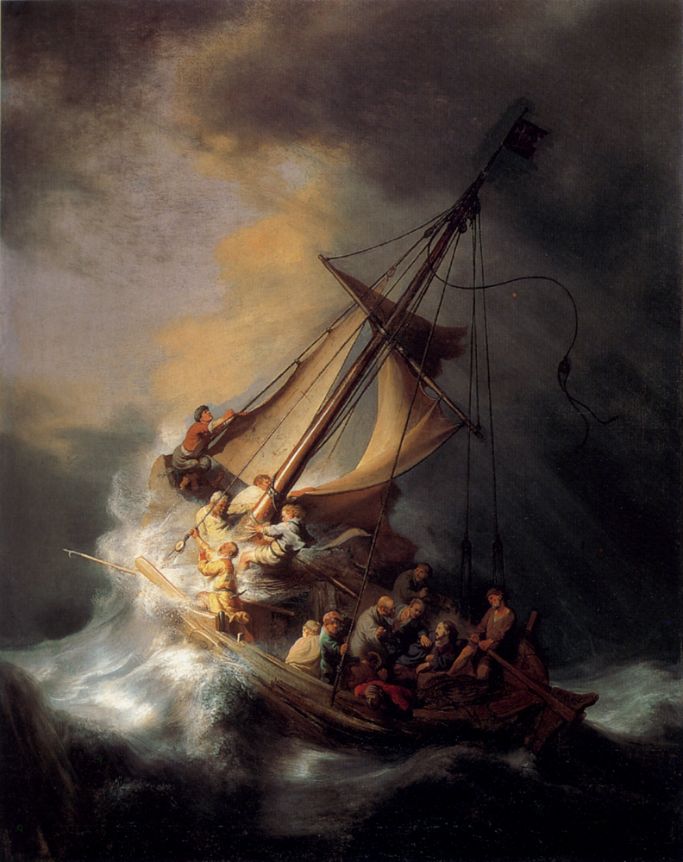
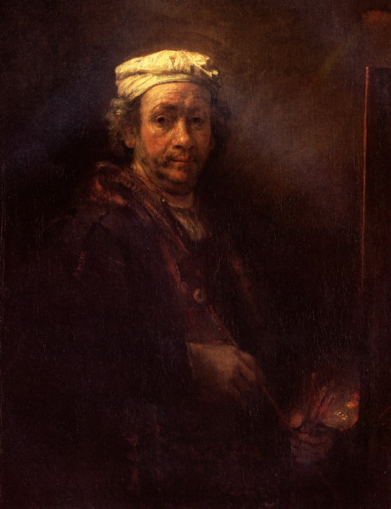
Морський пейзаж
Автопортрет біля мольберта

Slide 5
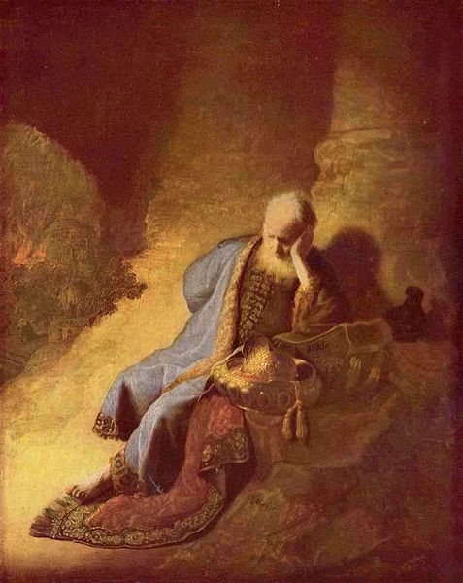
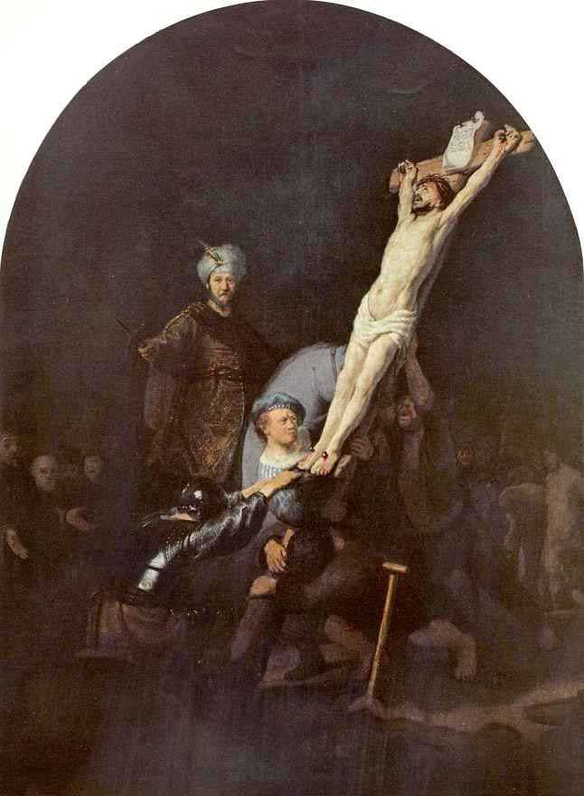
Амстердам
Пророк Ієремія
Воздвиження хреста

Slide 6
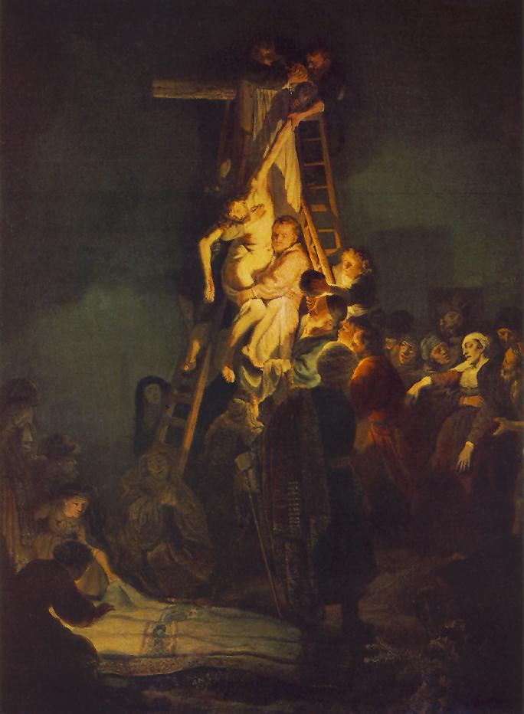
Зняття Христа з хреста

Slide 7
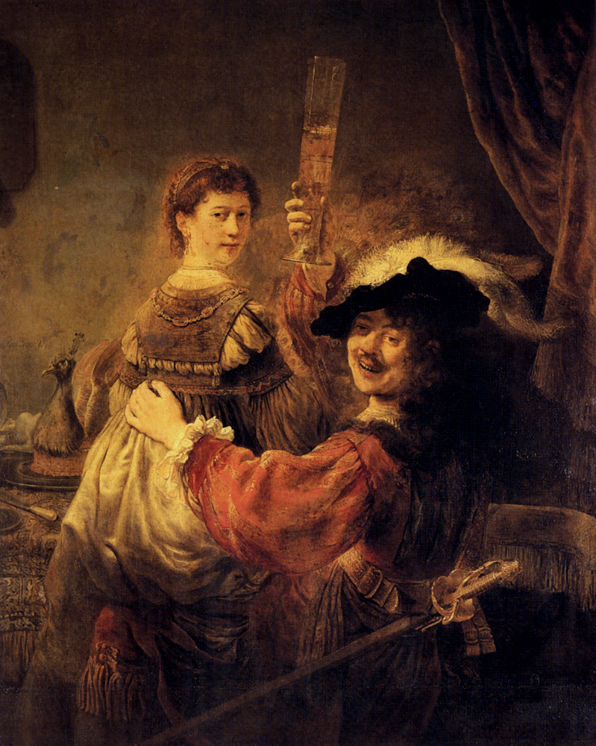
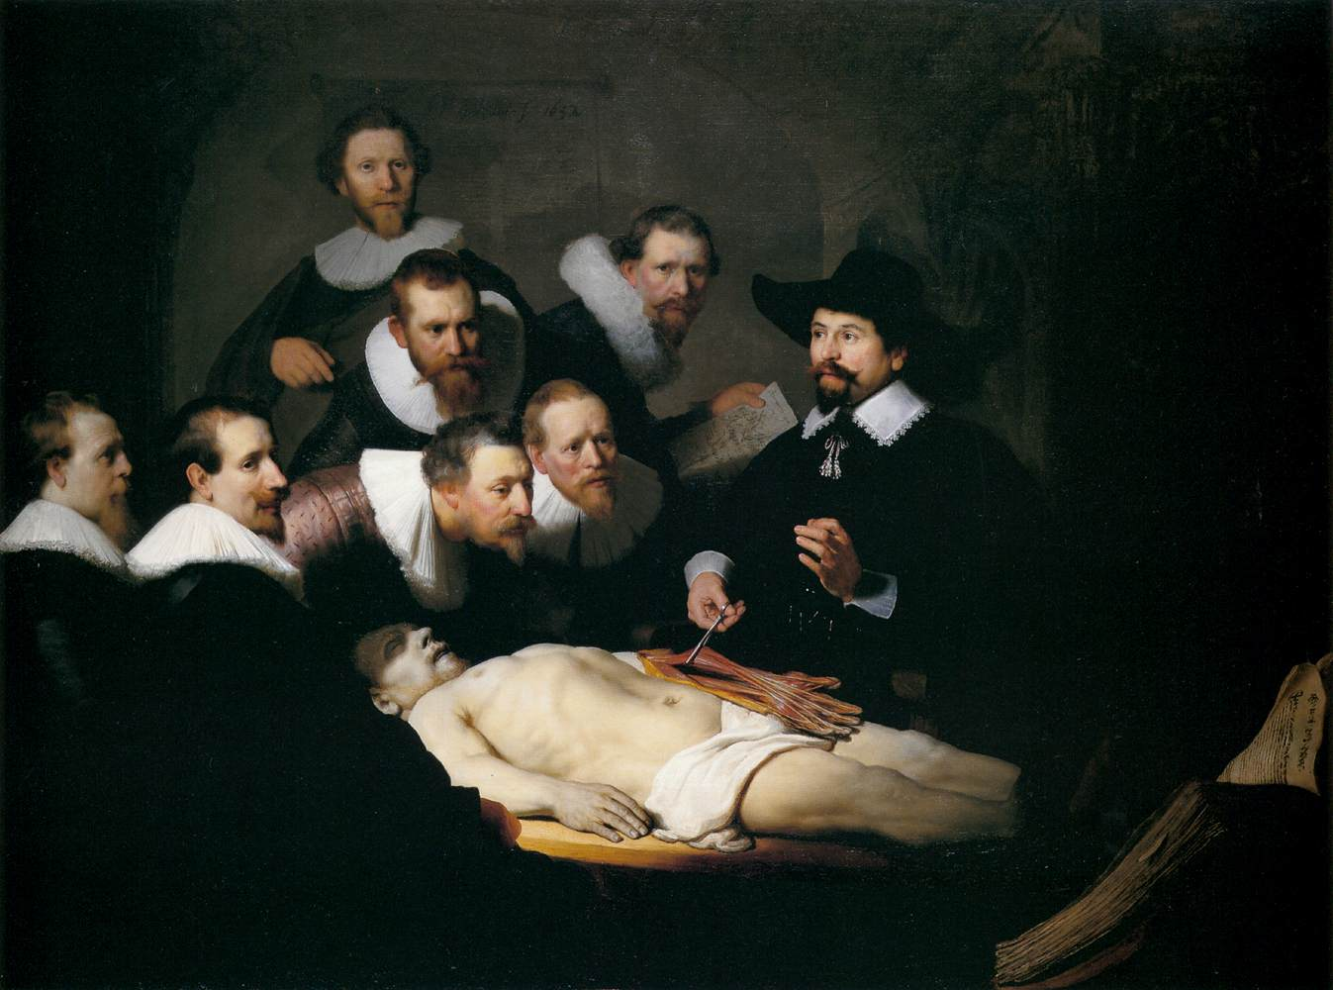
Урок анатомії доктора Тюльпа
Автопортрет з Саскією на своїх колінах

Slide 8
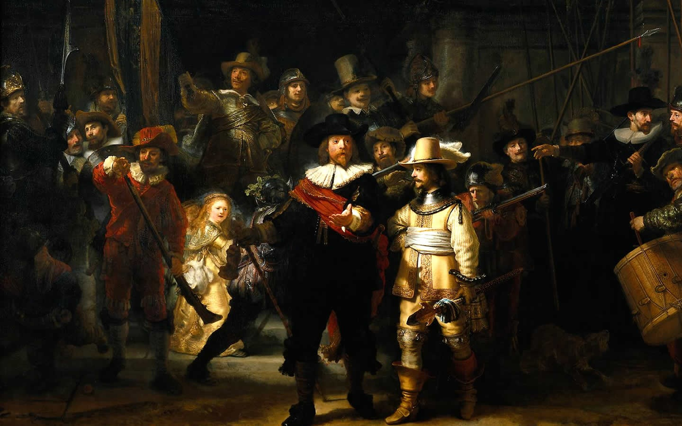
Нічна варта

Slide 9
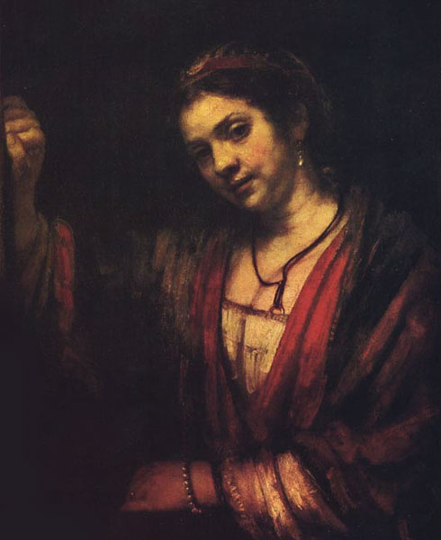
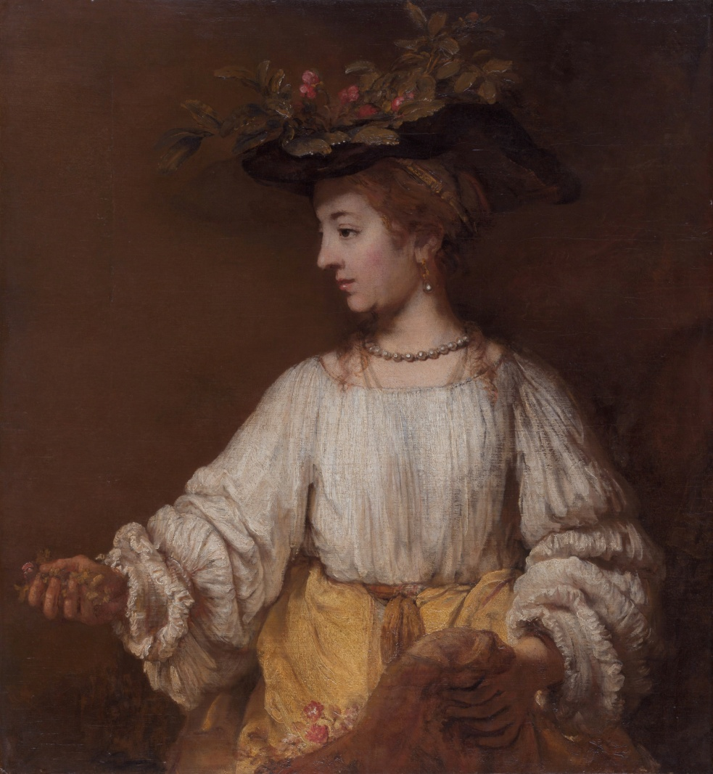
Хендрікьє

Slide 10
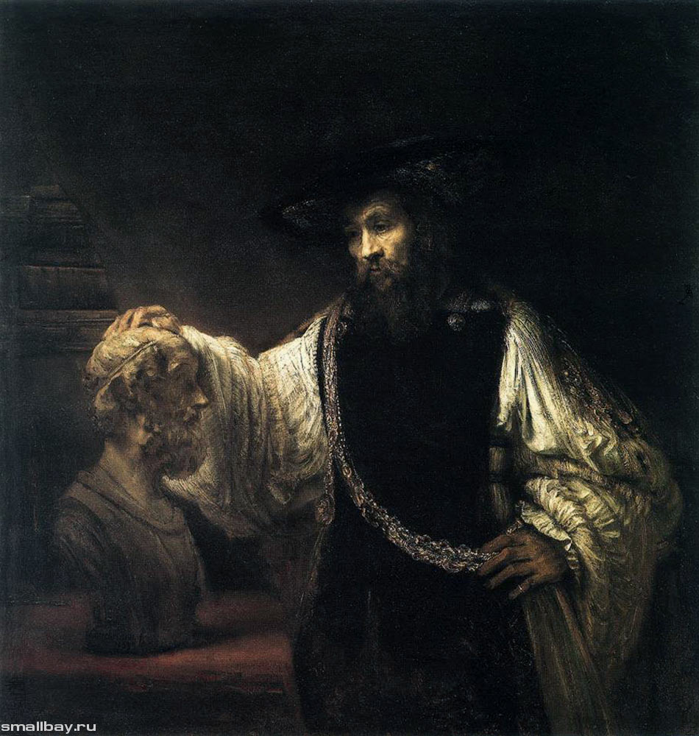
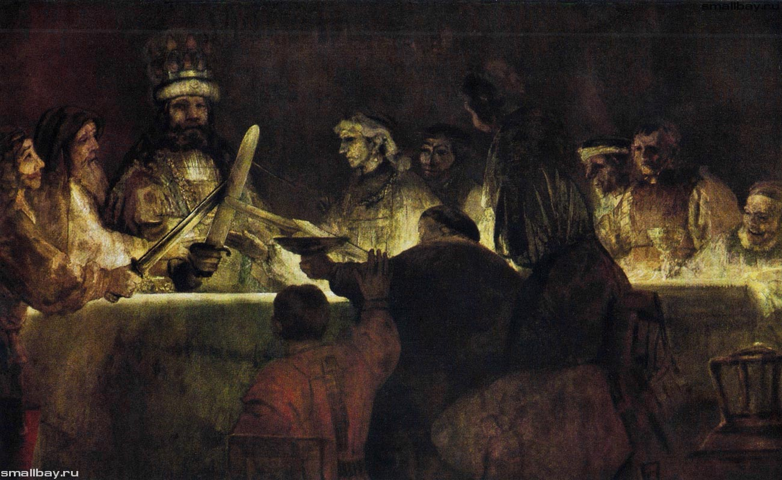
Період банкрутства
Аристотель з бюстом Гомера
Змова Юлія Цивіліса

Slide 11
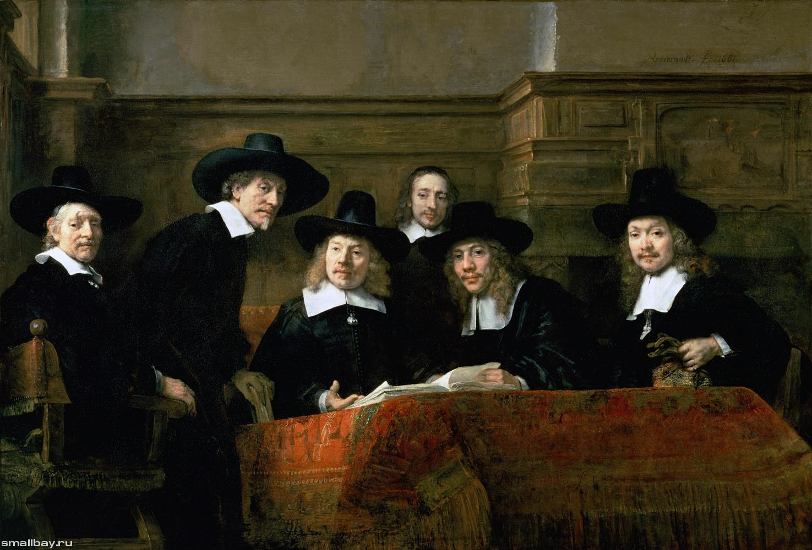
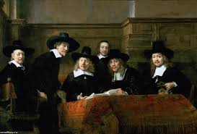
Синдіки

Slide 12
Дякуємо за увагу!

